Slide 1
A
パスカルの定理
F
B
E
C
円に内接する六角形と、三点の共線性
D
Q
P
作成者: 吉本 稜葵
R
数学科教育法３③

Slide 2

NEWS
数学の考え方と発見的問題解決法
帰納的な発想を用いる
定義や基礎に戻る
背理法を用いる
条件を使いこなしているか
図を用いて考える
逆向きに考える
一般化して考える
特殊化して考える
類推する
兆候から見通す
効果的な記号を使う
対称性を利用する
見直しの勧め
数学科教育法３③
02

Slide 3
GOALS
本時の目標
1
パスカルの定理の理解
円に内接する六角形において，対辺の延長線の交点 P, Q, R が一直線上（パスカル線）に並ぶことを理解する。
2
フレームワークを応用できる
「補助図形を作る → 比の式を立てる → 不変条件で打ち消す → 逆を使って結論づける」という４ステップの枠組みを理解し，他の幾何の問題にも当てはめられるようにする。
数学科教育法３③
02

Slide 4
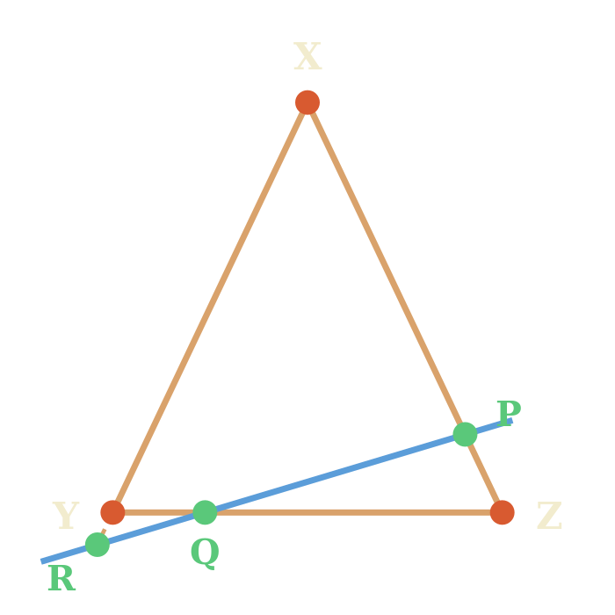
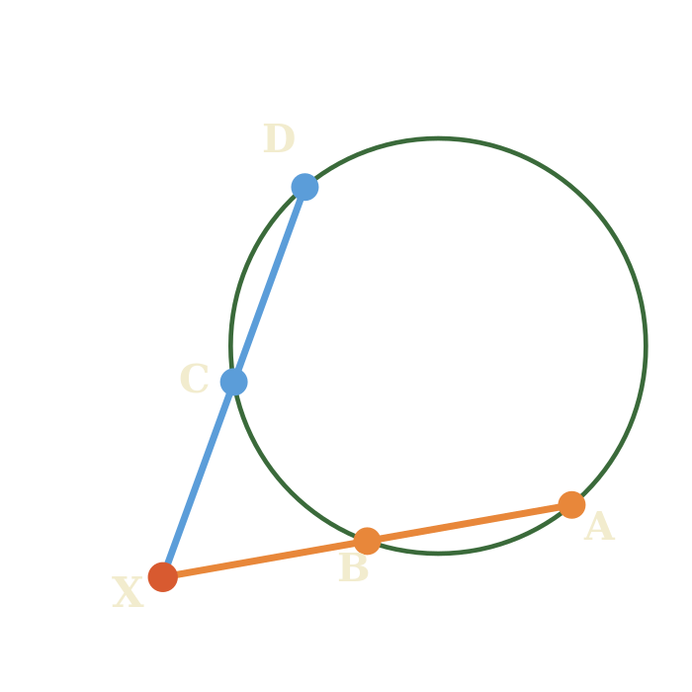

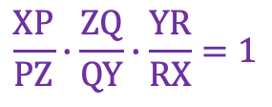
REVIEW
既習内容の確認
メネラウスの定理
方べきの定理
$$\frac{XP}{PZ}∙\frac{ZQ}{QY}∙\frac{YR}{RX}=1$$
$$XA∙XB=XC∙XD$$
三角形の3辺(延長線)とある1つの直線に関する定理
円とある1点を通る円上を通る2直線に関する定理
△XYZ を横切る直線と分点 P, Q, R
点 X から引いた２本の割線 XAB, XCD
数学科教育法３③
03

Slide 5
THEOREM
パスカルの定理
円に内接する六角形 ABCDEF において，対辺の延長線の交点を以下のように定める。
P
直線 AB と直線 DE の交点
A
Q
直線 BC と直線 EF の交点
F
B
E
D
C
R
直線 CD と直線 FA の交点
R
Q
P
このとき、３点 P，Q，R は同一直線上（パスカル線）にある。
数学科教育法３③
04

Slide 6
PAIRING RULE
対辺ペアの見つけ方
円周上に順に A, B, C, D, E, F と並べたとき，「１つ開けて取る」ことで対辺のペアが決まる。
AB
C を開ける
↔ DE
A
F
BC
D を開ける
↔ EF
B
E
C
D
CD
E を開ける
↔ FA
R
Q
P
数学科教育法３③
05

Slide 7

STRATEGY
証明の方針：補助三角形 △XYZ
三角形 XYZ の3辺(延長線)とある1つの直線との関係性を調べる
⇨ メネラウスの定理
Z
直線 AB，CD，EF の交点として次を定める。
A
X = AB ∩ CD Y = CD ∩ EF Z = EF ∩ AB
F
B
残りの３本の直線 BCQ，DEP，FAR がこの △XYZ を横切っている。
E
X
D
C
Y
メネラウスの定理の逆より，次が示せれば P, Q, R の共線が言える：
R
Q
P
$$\frac{XP}{PZ}∙\frac{ZQ}{QY}∙\frac{YR}{RX}=$$
1‥(*)
補助三角形 △XYZ（橙破線）と目標点 P, Q, R（緑）
数学科教育法３③
06

Slide 8


STEP 1 · MENELAUS
Step 1 - ① 直線 BCQ
三角形 XYZ の3辺(延長線)とある1つの直線との関係性を調べる
⇨ メネラウスの定理
Z
$$\frac{ZQ}{QY}∙\frac{YC}{CX}∙\frac{XB}{BZ}=1$$
B
X
$$\frac{ZQ}{QY}=\frac{CX}{YC}∙\frac{BZ}{XB}$$
C
⇒
Y
△ XYZ において、分点 B（XZ 上）と C（XY 上）を通る直線が，目標の分点 Q（ZY 上）を作る。これがメネラウスの１回目の適用。
Q
① 直線 BCQ が △XYZ を横切る
数学科教育法３③
07

Slide 9


STEP 1 · MENELAUS
Step 1 - ② 直線 DEP
三角形 XYZ の3辺(延長線)とある1つの直線との関係性を調べる
⇨ メネラウスの定理
Z
$$\frac{XP}{PZ}∙\frac{ZE}{EY}∙\frac{YD}{DX}=1$$
E
X
⇒
$$\frac{XP}{PZ}=\frac{EY}{ZE}∙\frac{DX}{YD}$$
Y
D
△ XYZ において、分点 D（XY 上）と E（YZ 上）を通る直線が，目標の分点 P（XZ 上）を作る。これが２回目の適用。
P
② 直線 DEP が △XYZ を横切る
数学科教育法３③
08

Slide 10


STEP 1 · MENELAUS
Step 1 - ③ 直線 FAR
三角形 XYZ の3辺(延長線)とある1つの直線との関係性を調べる
⇨ メネラウスの定理
Z
$$\frac{YR}{RX}∙\frac{XA}{AZ}∙\frac{ZF}{FY}=1$$
A
F
X
⇒
$$\frac{YR}{RX}=\frac{AZ}{XA}∙\frac{FY}{ZF}$$
Y
△ XYZ において、分点 F（YZ 上）と A（ZX 上）を通る直線が，目標の分点 R（XY 上）を作る。これで３本すべて適用が完了。
R
③ 直線 FAR が △XYZ を横切る
数学科教育法３③
09

Slide 11




STEP 2 · COMBINE
３式の積をとり，頂点ごとに整理する
(*)と①〜③で得た右辺を代入すると：
$$\frac{XP}{PZ}∙\frac{ZQ}{QY}∙\frac{YR}{RX}=$$
直線DEP のカタマリ
直線BCQ のカタマリ
直線FARのカタマリ
$$\frac{XP}{PZ}=\frac{EY}{ZE}∙\frac{DX}{YD}$$
$$\frac{ZQ}{QY}=\frac{CX}{YC}∙\frac{BZ}{XB}$$
$$\frac{YR}{RX}=\frac{AZ}{XA}∙\frac{FY}{ZF}$$
①〜③で得た右辺をすべてかけ合わせる：
$$\frac{XP}{PZ}∙\frac{ZQ}{QY}∙\frac{YR}{RX}=\frac{EY}{ZE}∙\frac{DX}{YD}∙\frac{CX}{YC}∙\frac{BZ}{XB}∙\frac{AZ}{XA}∙\frac{FY}{ZF}$$
数学科教育法３③
10

Slide 12



STEP 2 · COMBINE
３式の積をとり，頂点ごとに整理する
先より、
$$\frac{XP}{PZ}∙\frac{ZQ}{QY}∙\frac{YR}{RX}=\frac{EY}{ZE}∙\frac{DX}{YD}∙\frac{CX}{YC}∙\frac{BZ}{XB}∙\frac{AZ}{XA}∙\frac{FY}{ZF}$$
頂点 X のカタマリ
頂点 Y のカタマリ
頂点 Z のカタマリ
$$\frac{DX}{XB}∙\frac{CX}{XA}$$
$$\frac{EY}{YD}∙\frac{FY}{YC}$$
$$\frac{BZ}{ZE}∙\frac{AZ}{ZF}$$
右辺の６つの分数を，頂点 X，Y，Z ごとの「カタマリ」に並び替えると：
$\frac{XP}{PZ}∙\frac{ZQ}{QY}∙\frac{YR}{RX}=\frac{DX}{XB}∙\frac{CX}{XA}∙\frac{EY}{YD}∙\frac{FY}{YC}∙\frac{BZ}{ZE}∙\frac{AZ}{ZF}$ ‥(★)
数学科教育法３③
10

Slide 13


STEP 3 · POWER OF A POINT
方べきの定理で各カタマリを相殺する
六角形が円に内接しているため，各頂点から２本の割線が引け，方べきの定理が使える。
Z
X
頂点 X から：XA · XB = DX · CX
⇒ $\frac{DX}{XB}∙\frac{CX}{XA}$= 1
A
Y
頂点 Y から：YC · YD = EY · FY
F
B
⇒ $\frac{EY}{YD}∙\frac{FY}{YC}$= 1
E
X
D
C
Y
Z
頂点 Z から：ZE · ZF = BZ · AZ
R
Q
P
⇒ $\frac{BZ}{ZE}∙\frac{AZ}{ZF}$= 1
頂点 X の方べき：2本の割線の積が等しい
数学科教育法３③
11

Slide 14




STEP 4 ·COMBINE
統合
(★) に方べきの結果を代入すると：
$\frac{DX}{XB}∙\frac{CX}{XA}∙\frac{EY}{YD}∙\frac{FY}{YC}∙\frac{BZ}{ZE}∙\frac{AZ}{ZF}$ = 1 · 1 · 1 = 1
頂点 X のカタマリ
頂点 Y のカタマリ
頂点 Z のカタマリ
$$\frac{DX}{XB}∙\frac{CX}{XA}=1$$
$$\frac{EY}{YD}∙\frac{FY}{YC}=1$$
$$\frac{BZ}{ZE}∙\frac{AZ}{ZF}=1$$
数学科教育法３③
12

Slide 15

CONCLUSION
結論
(★) に方べきの結果を代入すると：
$\frac{XP}{PZ}∙\frac{ZQ}{QY}∙\frac{YR}{RX}$= 1 · 1 · 1 = 1
✓
メネラウスの定理の逆が成り立つ。
したがって，３点 P，Q，R は同一直線上（パスカル線）にある。
証明終
数学科教育法３③
12

Slide 16
SUMMARY
まとめ
Step2: メネラウスの定理
△XYZ を横切る３本の直線（BCQ, DEP, FAR）に各１回，計３回適用し，比の式を導く。
Step3: 方べきの定理
円に内接するという条件から，各頂点 X, Y, Z 周りの比がそれぞれ１に相殺される。
Step1: 補助三角形の作り方
交互の対辺（AB, CD, EF）の交点を頂点として △XYZ を設定する。
Step4: 逆の活用
最終的にメネラウスの定理の「逆」を使い，共線性（P, Q, R が一直線上）を結論づける。
数学科教育法３③
13

Slide 17
TRY THE FRAMEWORK
演習問題：同じ枠組みを他の問題で試そう
「補助図形 → 比の式 → 不変量で相殺 → 逆を使う」という今日の枠組みが，設定を変えても通用するかを確かめる。
1
星型の六角形
頂点の結び方を変えても，同じ枠組み（補助三角形＋メネラウス＋方べき）で証明できるか確認する。
2
五角形への退化
２頂点を重ねて六角形を五角形に縮退させても，同じステップが通用するかを考える。
3
さらに先へ（円錐曲線）
円を楕円・放物線・双曲線に変えても，この枠組みがそのまま使えるかを調べる。
数学科教育法３③
14

Slide 18
REFLECTION
本時の振り返り
本日の証明でどのような数学的な考え方があったか当てはまるものを選んでください。
①帰納的な発想を用いる
②定義や基礎に戻る
③背理法を用いる
④条件を使いこなしているか
⑤図を用いて考える
⑥逆向きに考える
⑦一般化して考える
⑧特殊化して考える
⑨類推する
⑩兆候から見通す
⑪効果的な記号を使う
⑫対称性を利用する
⑬見直しの勧め
数学科教育法３③
15

Slide 19
HISTORICAL NOTE
歴史的背景
A
16歳 で発見
F
B
古代ギリシャの「パップスの定理」（直線版）を，16歳のブレーズ・パスカルが円に応用・拡張したのが本定理である。さらに楕円・放物線・双曲線へも拡張され，のちの射影幾何学の出発点となった。
E
C
D
Q
P
R
パップスの定理 → パスカルの定理 → 円錐曲線への拡張 → 射影幾何学
数学科教育法３③
16

